Slide 1
תרגול 8
מערכות סינכרוניות

Slide 2
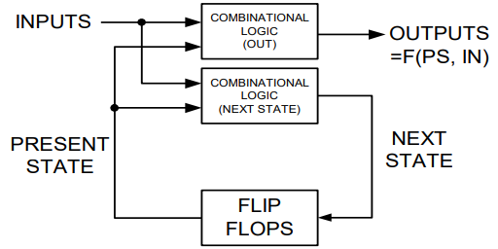
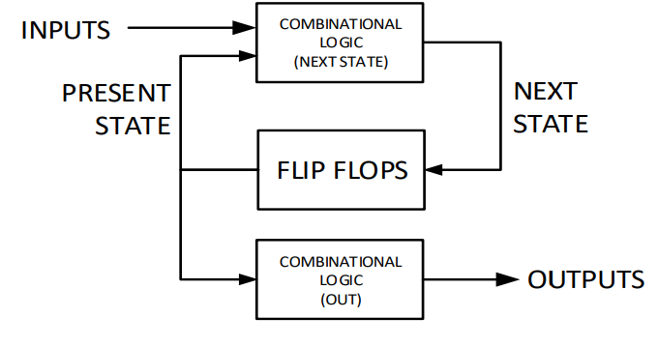
סוגי מכונות
Mealy
Moore

Slide 3
שלבי ביצוע הסינתזה
1- דיאגרמת מצבים
2- טבלת מצבים (+ צמצום)
3- הקצאת מצבים (קוד לכל מצב)
4- טבלת מעברים ופלט (הצבת הקודים בטבלת המצבים)
5- מציאת הפונקציות המתארות את כניסות ה-FF ואת המוצא Z
6- שרטוט המעגל

Slide 4
שאלות על הוידאו?

Slide 5
יבש 3 תרגיל 1 (חימום)
ציירו דיאגרמת מצבים עבור מכונה מצבים מסוג MOORE בעלת כניסה אחת ויציאה אחת המוציאה 1=Z אמ"מ שתי סיביות הקלט האחרונות היו 11.
שימו לב: תיתכן חפיפה בין הסדרות
(שימו לב שבתרגיל היבש, המכונה הנתונה הייתה מסוג MEALY)
למשל עבור סדרת הקלט: 011101011 ,הפלט יהיה 0001100001
שימו לב שמכונת המצבים מסוג MOORE, לכן רק מחזור לאחר קבלת הקלט ‘11’, המכונה מוציאה 1 (ולא מיד עם קבלת ה- '1' השני כמו במכונת MEALY)

Slide 6
נתחיל ממצב התחלתי A.
במצב A, הקלט האחרון שהתקבל הינו '0', כלומר: עדיין אין לנו '1' שנרצה לזכור
אם נקבל 0 במצב זה, נשאר במצב A משום שעדיין לא התחילה סדרה של '1'
אם נקבל '1' מתישהו במהלך הסדרה, אנחנו נעבור למצב B.
במצב B, הקלט הינו סדרה באורך 1 של '1'-ים. אם נקבל '0' במצב זה נחזור להתחלה, כלומר למצב שבו עדין לא התחילה סדרה של '1'
אם נקבל '1' ממצב B, נעבור למצב C. במצב זה קיבלנו לפחות שני '1' רצוף. ונרצה שהמערכת תוציא '1'. אם נמשיך לקבל '1' ממצב זה, נמשיך להיות במצב C, ולהוציא '1' משום שנתון שתיתכן חפיפה בין הסדרות. אם נקבל '0' נחזור להתחלה.
X=0
X=1
A
X=0
Z=0
B
X=1
Z=0
X=1
C
X=11
Z=1
X=1
X=0
X=0

Slide 7
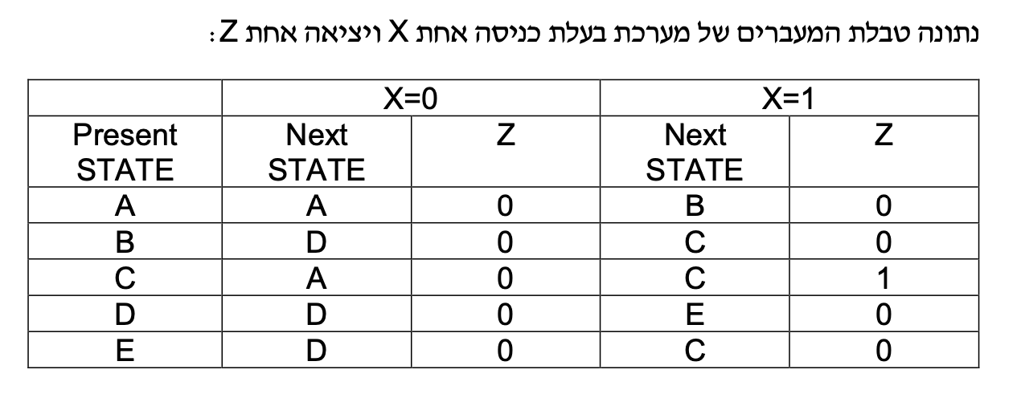
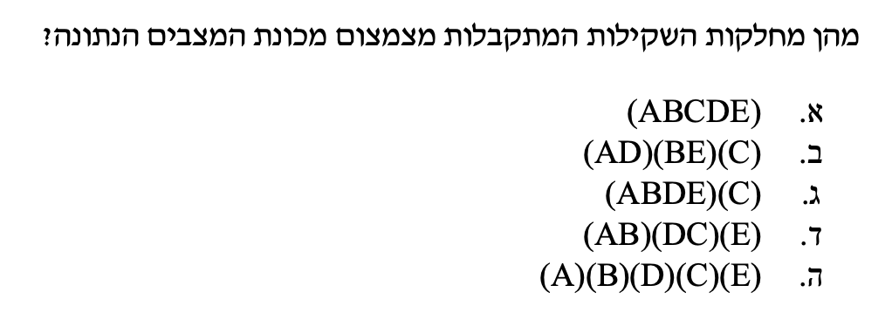
ספרתיות - מועד א' תשע"ח

Slide 8




בשלב ראשון נצמצם לפי פלט המצב.
$$P_{0}=(ABCDE)$$
אם הקלט הוא '0' אז לא נוכל להבדיל בין המצבים (כולם יוציאו '0').
X=0
X=1
אם הקלט הוא '1' נוכל להבחין בין מצב C לאחרים משום שהוא היחידי שהפלט שלו יהיה '1'
$$(ABCDE)$$
$$(C)(ABDE)$$
$$P_{1}=(C)(ABDE)$$
מכאן נבחין בין המצבים לפי מעבר בין מצבים.
נבחן לאן סט מצבים עובר, אם כל המצבים בסט עוברים לאותו סט, אז עדיין לא ניתן להפרידו. אחרת נפריד
8

Slide 9






מכאן נבחין בין המצבים לפי מעבר בין מצבים.
נבחן לאן סט מצבים עובר, אם כל המצבים בסט עוברים לאותו סט, אז עדיין לא ניתן להפרידו. אחרת נוכל להפריד (כמובן שאין טעם לבדוק סט המכיל מצב אחד בלבד)
$$P_{0}=(ABCDE)$$
$$P_{1}=(C)(ABDE)$$
$$(C)$$
$$(ABDE)$$
עבור סט המצבים (ABDE), אם יתקבל '0' בכניסה, המצבים יעברו למצבים – (ADDD), המצב A עובר ל- A, המצב B עובר ל- B וכו'. המצבים A ו- D כרגע נמצאים באותו סט ולכן לא תהיה הפרדה
X=0
X=1
$$(ADDD)$$
$$(BCEC)$$
אם יתקבל '1' בכניסה, המצבים (ABDE) יעברו למצבים – (BCEC).
המצבים A ו- D עוברים למצבים B ו- E, שנמצאים בסט אחד, והמצבים B ו- E, עוברים למצב C שנמצא בסט אחר.
לכן ניתן יהיה להפריד בין A ו- D ל- B ו- E.
$$P_{2}=(C)(AD)(BE)$$
9

Slide 10









למעשה ניתן להפריד בין המצבים A ו- B, למשל ע"י סדרת קלטים:
11. אם היינו במצב A וקיבלנו סדרת קלטים כזו, המוצא יהיה 00.
אם היינו במצב B המוצא היה 01.
$$P_{0}=(ABCDE)$$
נמשיך באותו אופן, ונגלה שמכל סט מצבים, נעבור לסט מצבים בודד
$$P_{1}=(C)(ABDE)$$
$$P_{2}=(C)(AD)(BE)$$
$$(C)$$
$$(AD)$$
$$(BE)$$
X=0
X=1
X=0
X=1
$$(AD)$$
$$(BE)$$
$$(DD)$$
$$(CC)$$
$$P_{3}=(C)(AD)(BE)$$
אין יותר מצבים להפריד וסיימנו את התהליך עם 3 מצבים
10

Slide 11
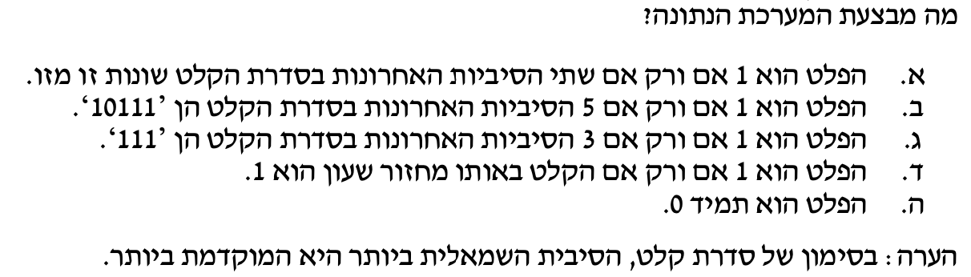
ספרתיות - מועד א' אביב תשע"ח

Slide 12
ניתן לפתור את התרגיל ע"י שימוש בכל המצבים, אבל משום שצמצמנו, נאחד מצבים זהים – A עם D, ו- B עם E
0/0
1/0
A
B
מכונה זו דומה מאוד לתרגיל הקודם, אבל תוציא '1' אם ורק אם הקלט הוא '111'
0/0
1/0
C
0/0
1/1
12

Slide 13
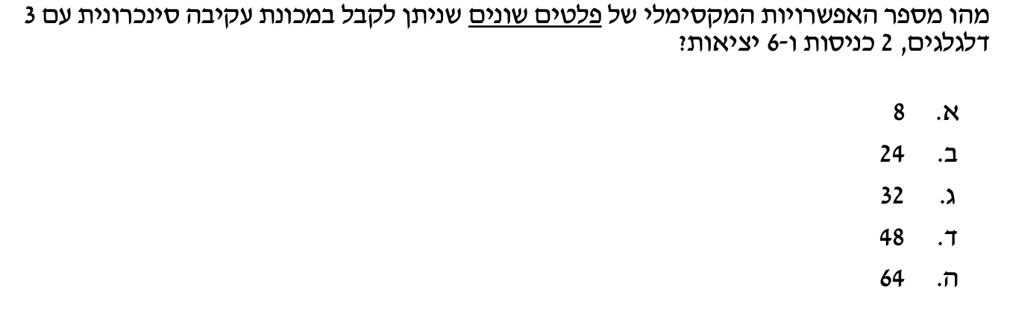
ספרתיות- מועד ב' אביב תשע"ח

Slide 14
X=00
3 דלגלגים = 8 מצבים לכל היותר
A
2 כניסות = 4 קשתות (חצים) יוצאים מכל מצב
X=01
6 יציאות = 64 צירופים שונים של המוצא
X=10
X=11
אם מדובר במכונת MOORE אז כמובן, מספר הפלטים השונים האפשריים הוא כמספר המצבים – 8
אם מדובר במכונת MEALY אז מכל מצב יהיו לו 4 אפשרויות לפלטים שונים (עבור כל קלט, יהיה פלט שונה) ובסה"כ נוכל להוציא רק 32 פלטים שונים
ובסה"כ מספר האפשרויות המקסימלי של פלטים שונים הוא 32
ומה אם היה לנו 4 יציאות?

Slide 15
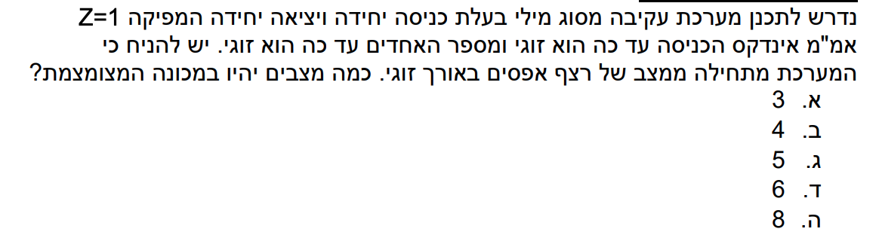
חורף תש"ף – מועד א'

Slide 16
נתחיל ממצב התחלתי שבו עדיין לא קיבלנו אף ביט, אז למעשה האינדקס הינו 0 (זוגי), ומספר ה-'1' הוא 0 (זוגי)
מכאן נרצה לזכור שני דברים:
מה אינדקס הכניסה (זוגי או אי זוגי) (משתנה בקבלת קלט כלשהו)
האם מספר ה- '1' עד כה הוא זוגי (משתנה בקבלת קלט = 1)
כאשר נהיה במצב ההתחלתי, אם נקבל 0 או 1 נעבור למצבים שמתארים אינדקס אי זוגי, ומספר '1' בהתאם לקלט
Start
Index=Even
#1 = even
Index=Odd
#1 = even
0/0
1/0
Index=Even
#1 = Odd
Index=Odd
#1 = Odd

Slide 17
כעת כשאנחנו באינדקס אי זוגי, אם נקבל '0' במצב בו אנחנו נמצאים, נעבור לאינדקס זוגי ומספר ה- '1' לא ישתנה.
ואם נקבל '1', מצב ה- '1' יתהפך
לסיכום, אם נקבל '1' נעבור על החצים האלכסוניים מימין לשמאל ולהיפך. אם נקבל '0' נעבור על החצים האופקיים. רק החצים שנכנסים למצב ההתחלתי יוציאו '1'.
ובסה"כ 4 מצבים יתארו את המכונה
Start
Index=Even
#1 = even
Index=Odd
#1 = even
0/0
0/1
1/0
Index=Even
#1 = Odd
1/1
Index=Odd
#1 = Odd
1/0
0/0

Slide 18
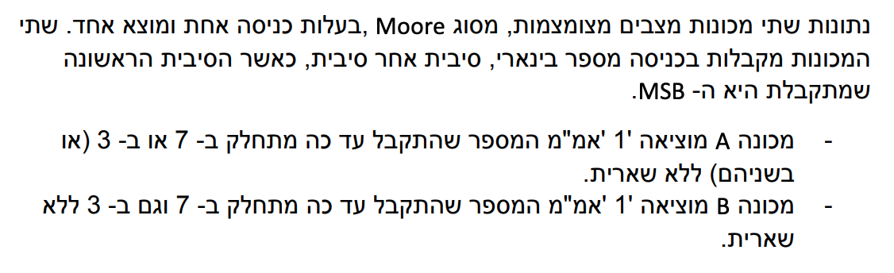
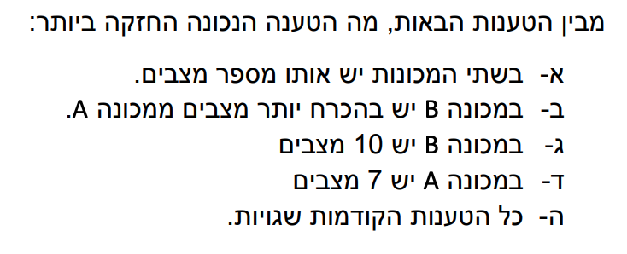
יבש 3- תרגיל 5

Slide 19

קלט המערכת הינו מספר בינארי כאשר בכל מחזור מקבלים את סיבית ה- LSB של המספר הנוכחי. כלומר, בכל מחזור המספר הקודם זז סיבית אחת שמאלה (מוכפל ב- 2) ומוסיפים לו סיבית חדשה.
למשל אם קיבלנו עד כה את המספר 1010, והסיבית הבאה הינה b אז קיבלנו:
$$1010→1010b=10100+b=1010⋅{\left(2\right)}_{10}+b$$
ובאופן כללי, המספר במחזור n, כאשר תתקבל סיבית $b_{n}$ יהיה:
$$X_{n}=X_{n−1}⋅2+b_{n}$$
אנחנו נתעניין בשאלה האם המספר עד כה $X_{n}$ מתחלק ב- 7 או ב- 3 או בשניהם ללא שארית.

Slide 20
אנחנו נתעניין בשאלה האם המספר עד כה $X_{n}$ מתחלק ב- 7 או ב- 3 או בשניהם ללא שארית.
נבחן תחילה את שארית החלוקה ב- 3:
אם השארית בזמן n היא 0, אז אם נקבל כעת את הסיבית '0', נכפיל את המספר פי 2 והמספר החדש עדיין יתחלק ב- 3, והשארית נשארת 0.
אם נקבל '1', אז זה כמו להכפיל פי 2, ולהוסיף 1, כלומר השארית הופכת ל- 1.
שארית 1
X=0
שארית 0
X=0
שארית 2
X=0
שארית 0
שארית 2
X=1
שארית 1
X=1
שארית 0
X=1
ולמעשה בנינו מכונת מצבים, בה המצב הנוכחי מסמל את שארית החלוקה ב- 3 של המספר שהתקבל עד כה

Slide 21
אנחנו נתעניין בשאלה האם המספר עד כה $X_{n}$ מתחלק ב- 7 או ב- 3 או בשניהם ללא שארית.
אז נצטרך בסה"כ 3 מצבים שיזכרו את שארית חלוקת המספר הנוכחי ב- 3 ונוכל לחזות במדויק מה תהיה השארית כשיתקבל ביט חדש, ולאיזה מצב נעבור.
באותו אופן, אם נרצה לזכור את שארית החלוקה ב- 7, נצטרך 7 מצבים.
בחזרה לשאלה – מכונה A מוציאה 1 אמ"מ המספר שהתקבל עד כה מתחלק ב- 7 או ב- 3 או בשניהם ללא שארית.
למעשה נרצה לזכור גם את שארית החלוקה של המספר ב- 3 וגם את שארית החלוקה ב- 7, ולשם כך נצטרך 21 מצבים, עבור כל צירוף של שאריות
(0,0), (0, 1), (0,2), (0,3), … (0,6), (1,0), (1,1),…
כאשר המערכת תוציא 1, בכל מקום בו יש שארית 0 מחלוקה ב- 7 או ב- 3.
עבור מכונה B, היא תוציא 1 אמ"מ המספר שהתקבל עד כה מתחלק גם ב- 7 וגם ב- 3. זה יכול לקרות רק עבור מספרים שמתחלקים ב- 21, וכמו שהראינו קודם נצטרך 21 מצבים.

Slide 22
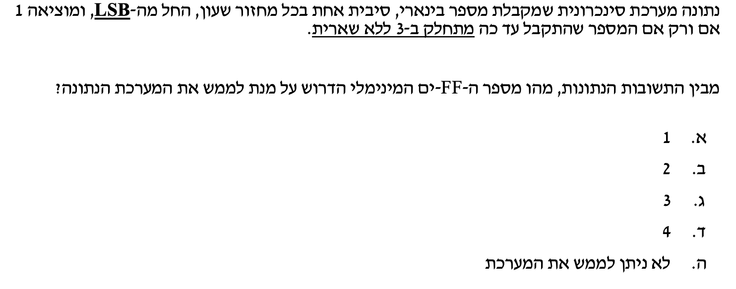
ספרתיות - מועד א' אביב תשע"ח

Slide 23
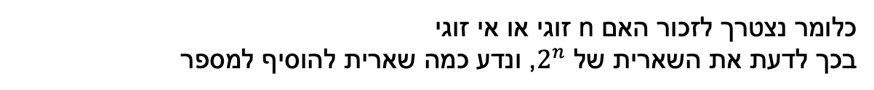
הפעם מדובר בסיביות החל מה- LSB (ולא מה MSB כמו בתרגיל הקודם)
נניח שעד כה קיבלנו מספר בעל N סיביות X במחזור n כלשהו, כשנקבל עוד ביט למעשה נבצע את הפעולה:
סה"כ: $X_{n+1}=X_{n}+b_{n}⋅2^{n+1}$
למשל, אם קיבלנו עד כה את המספר 011, ואז קיבלנו את הביט '1', אז המספר החדש הוא 1011, שהוא כמו להוסיף 8 למספר 011 הקודם.
נבחן את השארית של המספר שהוספנו ונשים לב למחזוריות:
$$2^{n}mod3=1,2,1,2,1,2,1,… n=0,1,2,3,…$$
כלומר נצטרך לזכור האם n זוגי או אי זוגי
בכך לדעת את השארית של $2^{n}$, ונדע כמה שארית להוסיף למספר
בנוסף נרצה לדעת כמה שארית יש עד כה למספר: 0, 1 או 2
בסה"כ נצטרך 6 מצבים למכונה – 3 FFs

Slide 24
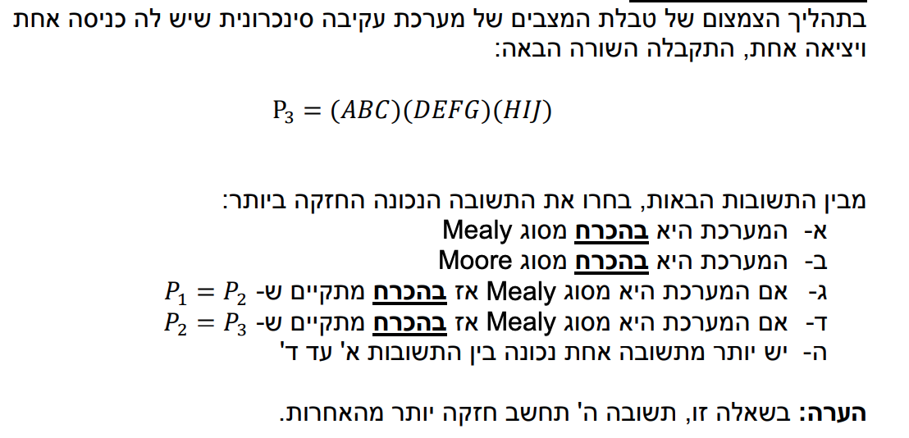
חורף תשע"ט מועד א'

Slide 25
$$P_{3}=(ABC)(DEFG)(HIJ)$$
נבדוק את התשובות:
א- המכונה היא בהכרח מסוג MEALY
האם המכונה יכולה להיות מסוג MOORE?
ההבדל בין MEALY ל- MOORE בתהליך הצמצום הוא בשלב הראשון, בו אנחנו מפצלים לסטים של מצבים לפי המוצא.
למכונה יש כניסה אחת ויציאה אחת, ולכן עבור מכונת MOORE ניתן לפצל מ- P0 ל- P1, רק לשני סטים (ללא תלות בקלט, אלא בפלט בלבד). בשלב הבא כבר ניתן לפצל ליותר סטים ולכן המכונה לא בהכרח תהיה MEALY.
$$P_{0}=(ABCDEFGHIJ)$$
למשל:
(ניתן בקלות לחשוב על טבלת מעברי מצבים מתאימה)
$$P_{1}=(ABC)(DEFGHIJ)$$
$$P_{2}=(ABC)(DEFG)(HIJ)$$

Slide 26





$$P_{3}=(ABC)(DEFG)(HIJ)$$
נבדוק את התשובות:
ב- המכונה היא בהכרח מסוג MOORE
באותו אופן נפסול גם התשובה הזו:
$$P_{0}=(ABCDEFGHIJ)$$
למשל:
$$x=0$$
$$x=1$$
$$(ABC)(DEFGHIJ)$$
$$(ABCDEFG)(HIJ)$$

Slide 27





$$P_{3}=(ABC)(DEFG)(HIJ)$$
נבדוק את התשובות:
ג- אם המערכת הינה MEALY אז P1=P2
תזכורת – אם Pi=Pj, אז לא ניתן יותר לפצל את הסטים של המצבים
דוגמה נגדית לטענה ג':
נניח שאם מתקבל הקלט '0' אז המוצא הוא '0', ואם מתקבל הקלט '1' אז המוצא מחלק את הסטים באופן הבא:
$$P_{0}=(ABCDEFGHIJ)$$
$$x=0$$
$$x=1$$
$$(ABCDEFGHIJ)$$
$$(ABC)(DEFGHIJ)$$
בשלב הבא, אפשר יהיה להשיג פיצול נוסף ע"י מעבר מהמצבים DEFG לסט אחד (למשל למצבים- ABC) ומהמצבים HIJ לסט אחר (למשל למצבים DEF)

Slide 28


$$P_{3}=(ABC)(DEFG)(HIJ)$$
נבדוק את התשובות:
ד- אם המערכת הינה MOORE, אז P2=P3
תזכורת – אם Pi=Pj, אז לא ניתן יותר לפצל את הסטים של המצבים
נבחן את הטענה:
ראשית מתקיים הפיצול לפי המוצא בלבד (בלי להתחשב בקלט). יש שתי אופציות ונבחר שרירותית באחת מהן:
$$P_{0}=(ABCDEFGHIJ)$$
$$P_{1}=(ABC)(DEFGHIJ)$$
בשלב הבא חייב להתקיים עוד פיצול, אחרת סיימנו את התהליך.
בפיצול הבא נפצל את (DEFGHIJ) ל- (DEFG)(HIJ)
$$P_{2}=(ABC)(DEFG)(HIJ)$$
ולכן P2=P3, ותשובה זו נכונה

Slide 29
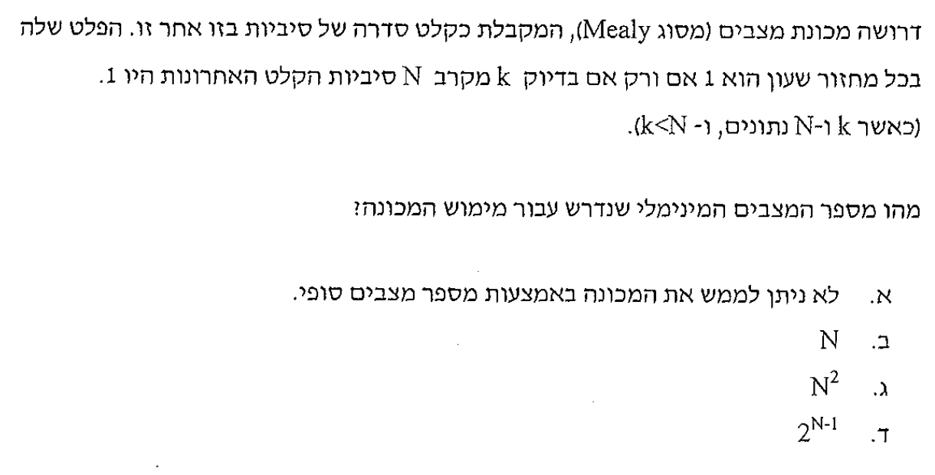
תרגיל ממבחן עבר

Slide 30
זיהוי K '1' מתוך N ביטים אחרונים במכונת MEALY:
נצטרך לזכור את כל סדרת N-1 הביטים האחרונים (ולא N הביטים האחרונים!)
נעבור בין המצבים בהתאם לקבלת הביט החדש, ואם נקבל בדיוק K נוציא '1'
למשל, עבור N=3 ו- K=2, נקבל את הדיאגרמה הבאה:
כל מצב יתאר את שני הביטים האחרונים שהתקבלו (ולא 3), והמעברים בין המצבים ישלימו את הסדרה לאורך 3. למשל, אם התקבלה הסדרה '00' עד כה, ונקבל ביט נוסף שהוא '1', אז הסדרה כרגע היא '001'. אין טעם לזכור את הביט השמאלי כי הוא גם ככה לא ישתתף בסדרה הבאה.
01
1/0
1/1
0/0
1/0
00
11
0/0
1/1
10
0/0
1/0
ובסה"כ נצטרך $2^{N−1}$ מצבים

